Slide 1
Typografie, sazba
Digitální a mediální gramotnost

Slide 2
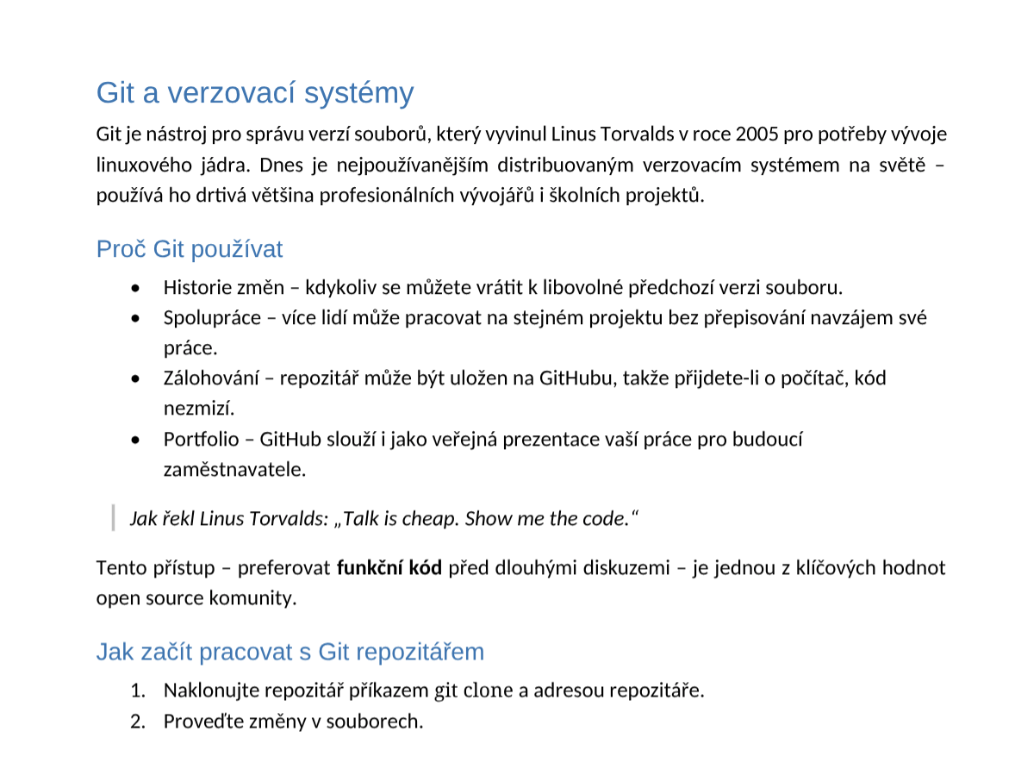
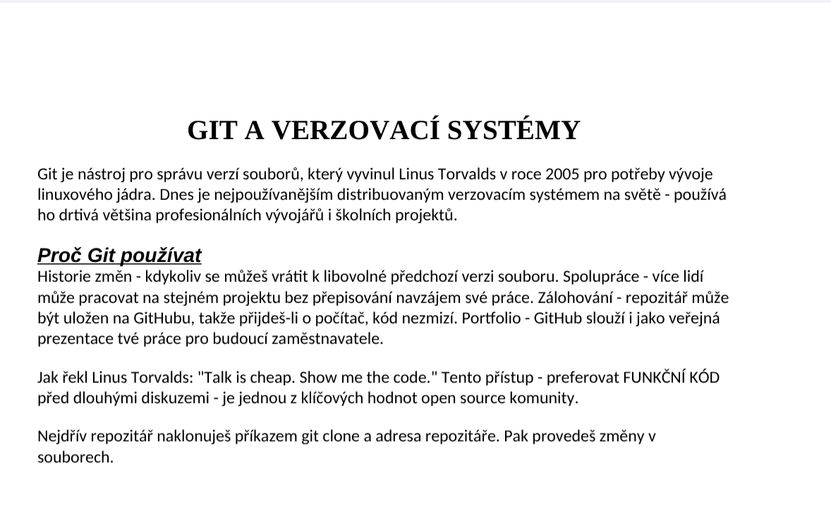
Proč na sazbě záleží?
Odborný článek je hodnocen i podle typografie
Špatná sazba = špatně čitelný text = hůř pochopitelné sdělení
Stejná pravidla platí v práci, na VŠ, i v technické dokumentaci

Slide 3
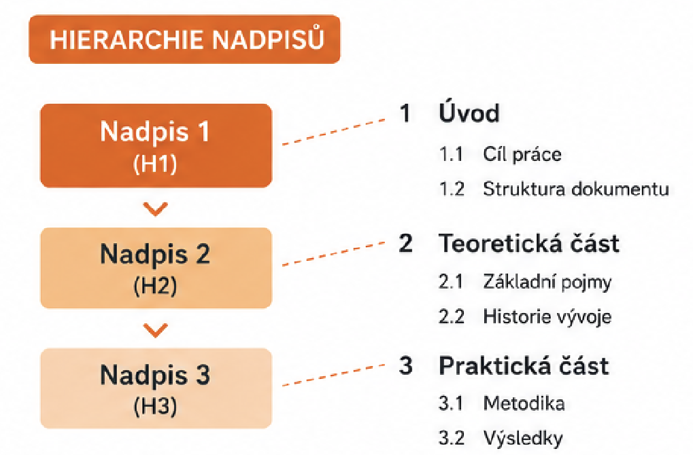
Styly vs. Ruční formátování
Nadpis nikdy neděláme zvětšením a ztučněním textu ručně
Používáme styly: Nadpis 1, Nadpis 2, Normální
Výhoda: automatický obsah, konzistence, snadná změna vzhledu

Slide 4
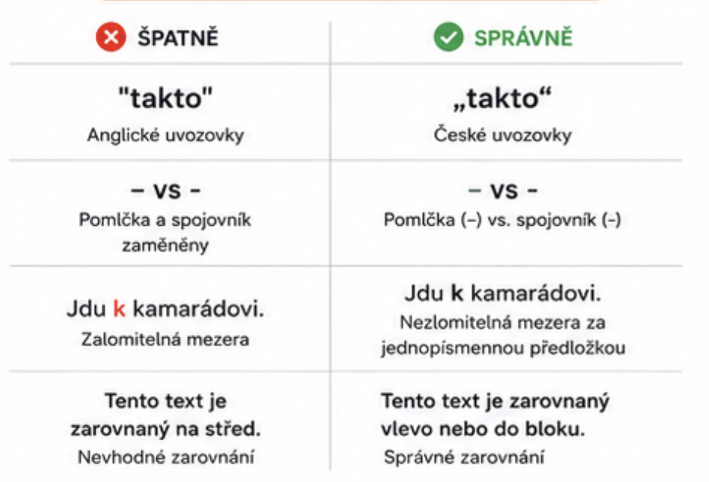
Typografická pravidla
Základní typografická pravidla
České uvozovky „takto" — ne anglické "takto"
Pomlčka (–) vs. spojovník (-) — rozdílný význam i délka
Nezlomitelná mezera za jednopísmennými předložkami (k, s, v, z, a, i, o, u)
Zarovnání do bloku nebo vlevo — nikdy na střed
Jaká další typografická pravidla znáte?

Slide 5
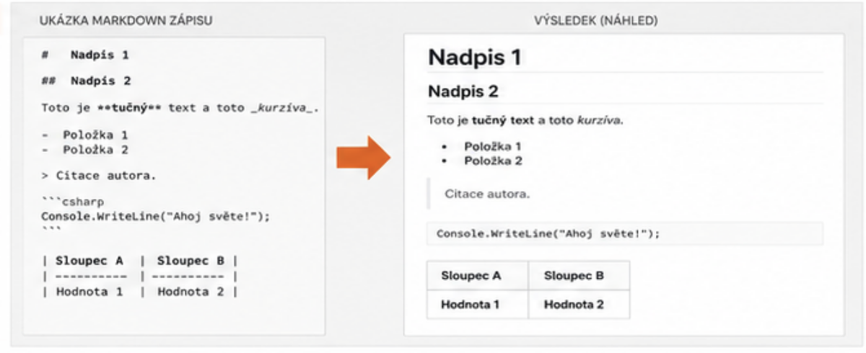
Markdown: jiná cesta, stejný cíl
Strukturu neřešíš vizuálně, ale zápisem (#, **, >, - )
Nadpisy, seznamy, tabulky, kód — stejná pravidla platí i tady
Připomínka: přehled syntaxe máte na vzorovém repozitáři (Markdown syntaxe)

Slide 6
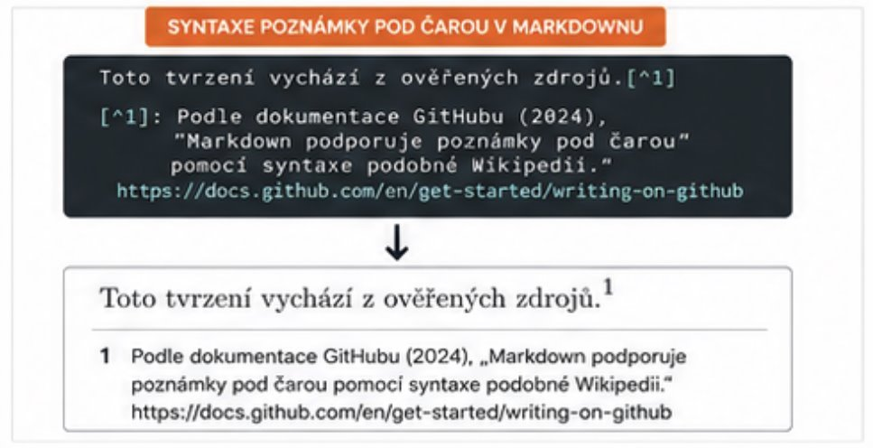
Co si navíc pohlídat v Markdownu
Popisek pod obrázkem se nevykreslí sám — přidejte řádek kurzívou pod ![]()
Odkaz na zdroj v textu: poznámka pod čarou [^1] nebo přímo „Podle dokumentace…"
České uvozovky a pomlčky se nedělají automaticky — pište je ručně
Export do PDF: přes GitHub náhled / tisk, nebo nástroj pandoc

Slide 7
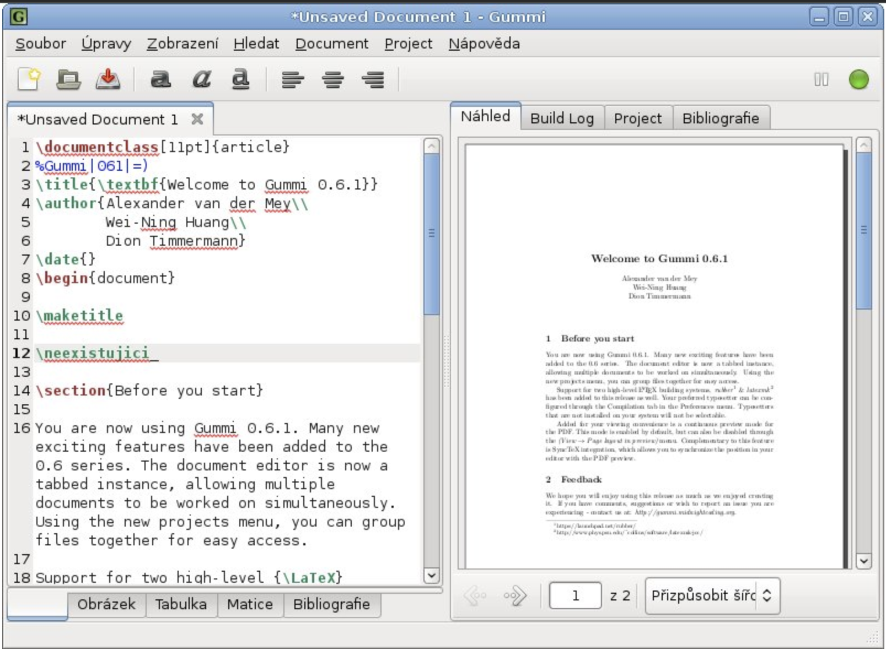
A jak to dělají profesionálové?
LaTeX
Sazbu (nadpisy, citace, čísla stránek) řeší automaticky za nás pouze svým nastavením
Standard pro vědecké práce, diplomky, odbornou dokumentaci

